Slide 1
Литературное чтение 2 класс УМК «Перспективная начальная школа»
М.Бородицкая. «Вот такой воробей».
С.Махотин. «Местный кот».
Презентацию выполнила Крупкина О.А., учитель начальных классов МБОУ СОШ №12 ст. Михайловской
Краснодарского края

Slide 2
Речевая разминка
У Феофана Митрофаныча три сына Феофаныча.

Slide 3
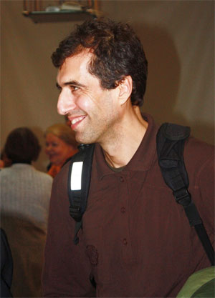
Артур Александрович Гиваргизов
Артýр Алексáндрович Гивáргизов – российский детский писатель и поэт, член Союза писателей России. Живет в Москве, окончил Музыкальное училище при Московской консерватории, преподаватель в музыкальной школе.
Первая публикация в 1998 году в журнале Сатирикон.
Первая книга – «Со шкафом на велосипеде» – вышла в свет в 2003 году. Автор пишет прозу, стихи, пьесы и сказки для детей; публиковался в журналах: «Сатирикон», «Куча-мала», «Магазин», «Миша», «Ералаш», «Мурзилка», «Кукумбер», «Колобок и Два жирафа», «Вовочка», «Тошка», «Простоквашино»,

Slide 4
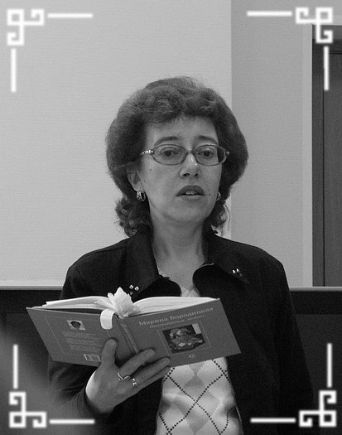
Марина Яковлевна Бородицкая – переводчик, поэт.
Родилась в Москве.
Окончила Московский институт иностранных
языков имени Мориса Тореза. Автор 3 лирических сборников,
12 книг стихов для детей. Печаталась в журналах. Ведет передачу «Литературная аптека»
на Радио России. Преподает английский язык в МГУ.

Slide 5
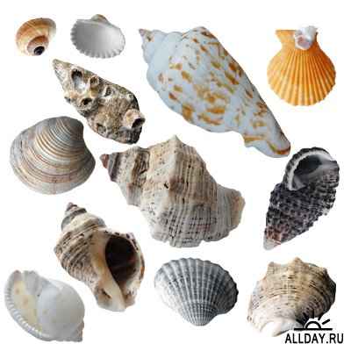

Slide 6
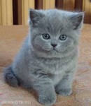

Slide 7
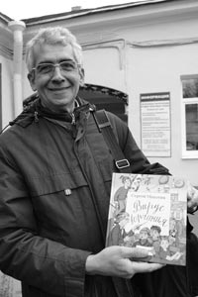
Сергей Анатольевич Махотин
Сергей Анатольевич Махотин родился в Сочи. Учился в Литературном институте им. А. М. Горького в Москве. Много лет посвятил детской журналистике (, журнал «Костер», петербургское радио и Радио России, где и сейчас работает редактором).

